Slide 1
CHÀO ĐÓN CẢ LỚP ĐẾN BUỔI HỌC NÀY!
TIN HỌC 9 – KNTT

Slide 2

KHỞI ĐỘNG
Tính lương là một phần của những vấn đề mà doanh nghiệp cần phải giải quyết. Việc trả lương thoả đáng và kịp thời thể hiện tình chuyên nghiệp và có trách nhiệm của doanh nghiệp, đem lại sự hài lòng cho nhân viên, động viên họ làm việc chăm chỉ, đạt hiệu quả cao. Qua ví dụ về bài toán tính lương, em sẽ biết cách chuyển nhiều nhiệm vụ trong thực tế thành một bài toán trong tin học và giao cho máy tính thực hiện.

Slide 3
BÀI 15:
BÀI TOÁN TIN HỌC

Slide 4

NỘI DUNG BÀI HỌC
1
Bài toán tin học
2
Giải bài toán tin học

Slide 5
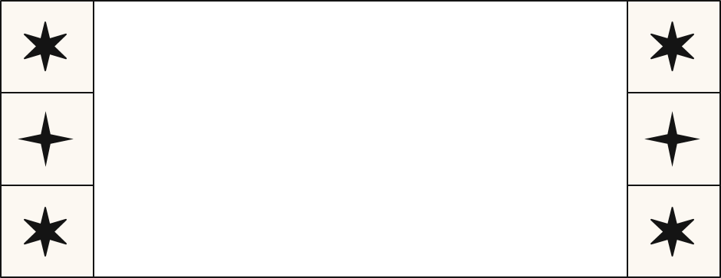
PHẦN 1
BÀI TOÁN TIN HỌC

Slide 6


1. Bài toán tin học
Hoạt động 1:
Bắt đầu
Nhiệm vụ của máy tính
Với những doanh nghiệp lớn có nhiều loại hình lao động, việc thanh toán tiền lương cần phải tuân theo một quy trình chặt chẽ giữa các bộ phận. Hình 15.1 mô tả một quy trình thanh toán tiền lương. Theo em, bước nào trong quy trình đó có thể giao cho máy tính thực hiện?
Chấm công
Tính toán tiền lương
Lập phiếu chi lương
Thanh toán tiền lương
Lưu hồ sơ
Kết thúc

Slide 7

1. Bài toán tin học
Hoạt động 2:
Bài toán tính lương
Hàng tuần, một công ti phải tính lương cho các nhân viên của mình. Tiền lương của một nhân viên theo tuần phụ thuộc vào mức lương theo giờ và số giờ làm việc mỗi tuần. Số giờ lao động của một nhân viên tối thiểu là một giờ và tối đa là 80 giờ mỗi tuần. Định mức làm việc của nhân viên là 40 giờ/tuần. Mỗi giờ vượt định mức nhân viên được trả gấp 1.5 lần mức lương của họ. Hãy trình bày các bước giải quyết vấn đề tính lương của công ti.

Slide 8
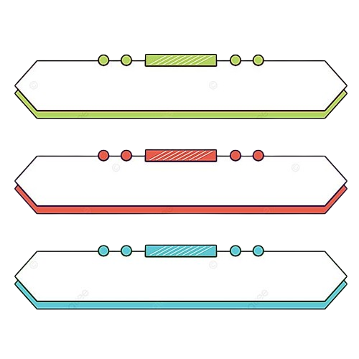
1. Bài toán tin học
Các bước giải quyết vấn đề tính lương
1. Nhập mức lương theo giờ của nhân viên.
2. Nhập số giờ làm việc trong tuần của nhân viên.
3. Kiểm tra số giờ làm việc và tính lương.
4. Xuất tổng lương cho nhân viên.

Slide 9



1. Bài toán tin học
• Thế nào là bài toán tin học?
• Bài toán tin học được xác định bởi điều gì? Cho ví dụ.

Slide 10

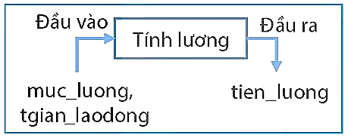

Bài toán tin học là một nhiệm vụ có thể giao cho máy tính thực hiện, được xác định bởi:
Dữ liệu đầu vào: là những giá trị cho trước.
Dữ liệu đầu ra: giá trị phải tìm hoặc kết quả của hành động.
Ví dụ:
1) Giải pt: $ax² + bx + c = 0.$
2) Tính ước số chung lớn nhất của hai số nguyên.
3) Dịch từ tiếng Việt sang tiếng Anh.
Hình 15.2. Đầu vào và đầu ra của bài toán tính lương

Slide 11

1. Bài toán tin học
Câu hỏi củng cố SGK tr.80
Hãy mô tả đầu vào và đầu ra của bài toán xác định một số nguyên dương có phải số nguyên tố hay không.

Slide 12

1. Bài toán tin học
Đầu vào: một số nguyên dương.
Bài toán xác định một số nguyên dương có phải là số nguyên tố hay không:
Đầu ra: “Yes” hoặc “No” tương ứng với trường hợp số đã cho là số nguyên tố hoặc không.

Slide 13
GHI NHỚ
Bài toán tin học là một nhiệm vụ có thể giao cho máy tính thực hiện. Bài toán đó được xác định bởi dữ liệu đã biết (đầu vào), dữ liệu cần tìm (đầu ra).

Slide 14



kenhgiaovien
Bài giảng và giáo án này chỉ có duy nhất trên kenhgiaovien.com
Bất cứ nơi nào đăng bán lại đều là đánh cắp bản quyền và hưởng lợi bất chính trên công sức của giáo viên.
Vui lòng không tiếp tay cho hành vi xấu.
https://kenhgiaovien.com/
Zalo: 0386 168 725

Slide 15
PHẦN 2
GIẢI BÀI TOÁN TIN HỌC

Slide 16
2. Giải bài toán tin học
Hoạt động 3:
Tính lương bằng máy tính
Em hãy nêu các bước để chuyển bài toán tính lương trong Hoạt động 2 cho máy tính thực hiện bằng cách lập chương trình.
1. Xác định bài toán
2. Xây dựng bài toán
3. Cài đặt thuật toán
4. Gỡ lỗi và hiệu chỉnh chương trình

Slide 17

2. Giải bài toán tin học
Các bước để giải một bài toán tin học
1) Xác định bài toán: Xác định đầu vào, đầu ra.
Đầu vào là hai giá trị mức lương (muc_luong) và số giờ làm việc trong tuần (tgian_laodong) của nhân viên.
Đầu ra là tiền lương (tien_luong) của nhân viên.
Ví dụ

Slide 18

2. Giải bài toán tin học
Các bước để giải một bài toán tin học
2) Xây dựng thuật toán: Chia bài toán thành những bài toán nhỏ bằng cách trả lời hai câu hỏi:
(1) Để giải bài toán, cần phải qua những bước nào?
(2) Các bước đó cần được thực hiện theo thứ tự nào?

Slide 19
2. Giải bài toán tin học
Bước 1. Nhập dữ liệu đã cho (đầu vào): muc_luong và tgian_laodong.
Bước 2. Xử lí dữ liệu đã cho để tính giá trị cần biết (đầu ra) tien_luong.
Bước 3. Xuất giá trị đầu ra tìm được: tien_luong.
Ví dụ
Việc chia nhỏ cần được tiếp tục cho đến khi mỗi bước có thể chuyển thành một câu lệnh máy tính thực hiện được.

Slide 20
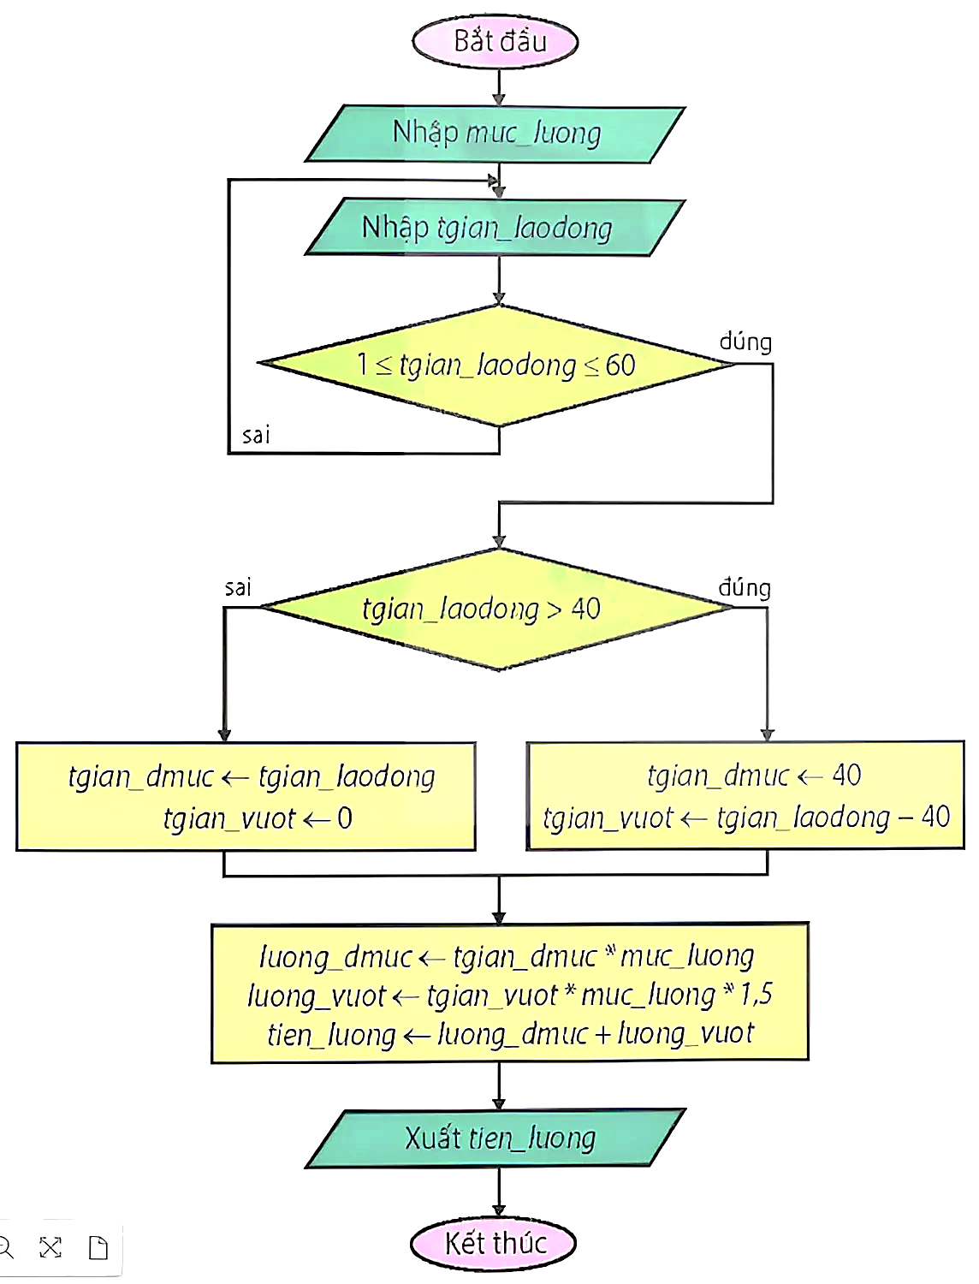

Hình 15.3. Thuật toán tính lương

Slide 21

2. Giải bài toán tin học
3) Cài đặt thuật toán: Có những cách cài đặt khác nhau của cùng một thuật toán.
4) Gỡ lỗi và hiệu chỉnh chương trình.
Ví dụ bài toán: Tìm và hiển thị giá trị lớn nhất của những số nguyên dương được nhập vào từ bàn phím.

Slide 22

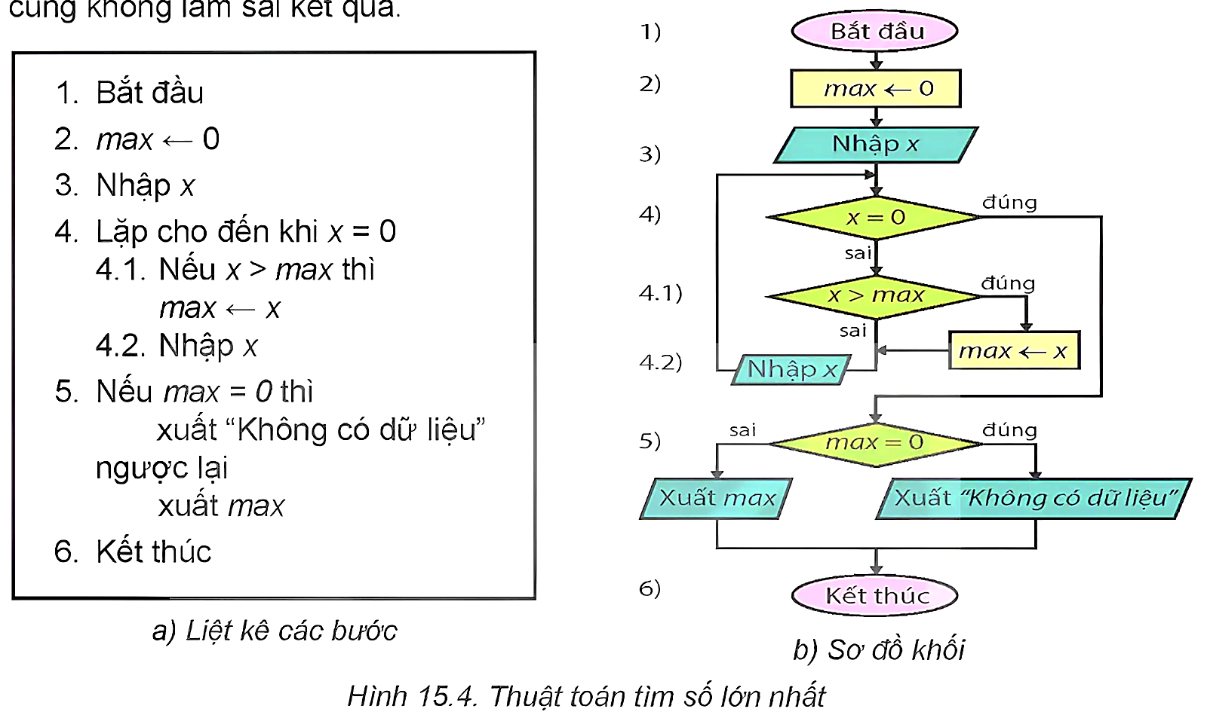

Slide 23
2. Giải bài toán tin học
Câu hỏi củng cố SGK tr.82
Bài toán tin học được xem như một vấn đề cần giải quyết. Khi đó, bước nào trong quy trình giải bài toán tin học tương ứng với bước thực hiện giải pháp trong giải quyết vấn đề?
A. Xác định bài toán. C. Cài đặt thuật toán.
B. Xây dựng thuật toán. D. Gỡ lỗi và hiệu chỉnh chương trình.

Slide 24
GHI NHỚ
Quy trình giải một bài toán tin học gồm các bước:
1) Xác định bài toán.
2) Xây dựng thuật toán.
3) Cài đặt thuật toán.
4) Gỡ lỗi và hiệu chỉnh chương trình.

Slide 25


LUYỆN TẬP
Vẽ sơ đồ của thuật toán giải bài toán xác định một số có phải số nguyên tố hay không bằng cách chỉ sử dụng những cấu trúc điều khiển cơ bản.

Slide 26

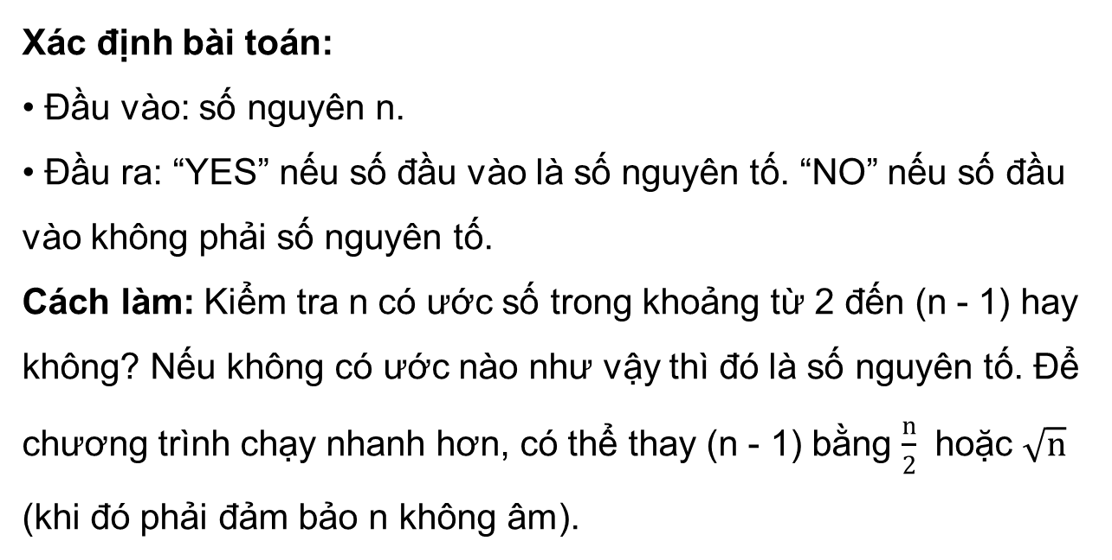
Xác định bài toán:
• Đầu vào: số nguyên n.
• Đầu ra: “YES” nếu số đầu vào là số nguyên tố. “NO” nếu số đầu vào không phải số nguyên tố.
Cách làm: Kiểm tra n có ước số trong khoảng từ 2 đến (n - 1) hay không? Nếu không có ước nào như vậy thì đó là số nguyên tố. Để chương trình chạy nhanh hơn, có thể thay (n - 1) bằng $\frac{n}{2}$ hoặc $\sqrt{n}$ (khi đó phải đảm bảo n không âm).
Hướng dẫn

Slide 27
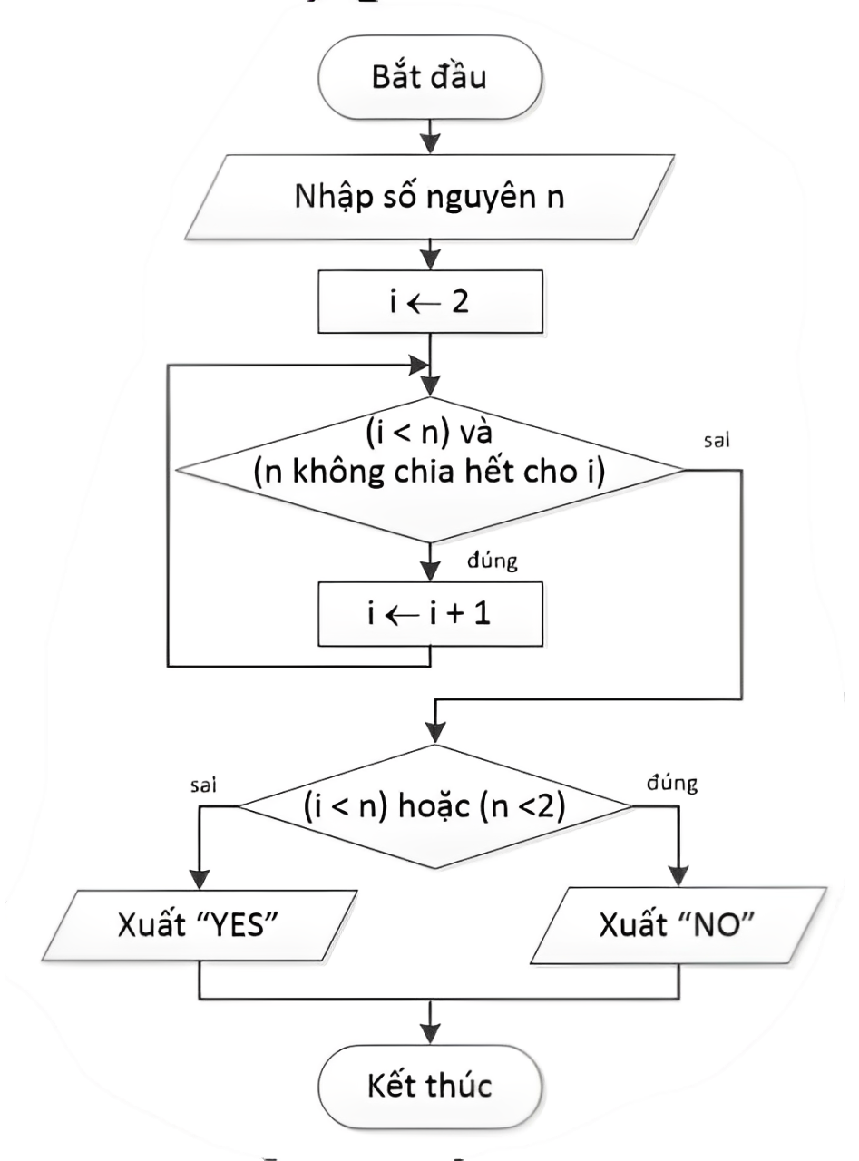

Slide 28
Câu 1: Đầu ra của bài toán tính lương là gì?
A. Mức lương của nhân viên.
B. Tiền lương của nhân viên.
B. Tiền lương của nhân viên.
C. Số giờ làm việc trong tuần của nhân viên.
D. Số lượng nhân viên.

Slide 29
Câu 2: Em hãy sắp xếp các bước giải quyết vấn đề sau
theo đúng thứ tự.
1. Xây dựng thuật toán. 2. Gỡ lỗi và hiệu chỉnh chương trình.
3. Cài đặt thuật toán. 4. Xác định bài toán.
A. 4 → 1 → 2 → 3.
B. 4 → 1 → 3 → 2.
B. 4 → 1 → 3 → 2.
C. 1 → 3 → 4 → 2.
D. 3 → 4 → 1 → 2.

Slide 30

Câu 3: Đầu vào của bài toán
giải phương trình $ax^{2}+bx+c=0$ là gì?
A. Thông báo “phương trình có vô số nghiệm”.
B. Nghiệm của phương trình
(nếu có).
C. Các hệ số a, b, c.
C. Các hệ số a, b, c.
D. Thông báo “phương trình
vô nghiệm”.

Slide 31





Câu 4: Đối với bài toán tìm và hiển thị giá trị lớn nhất của
những số nguyên dương được nhập vào từ bàn phím,
thao tác nhập giá trị của biến x và xử lí giá trị đó được đ
ặt trong một vòng lặp với điều kiện kết thúc là gì?
A. $x=0$.
A. $x=0$.
B. $x>0$.
C. $x<0$.
D. $x≠0$.

Slide 32
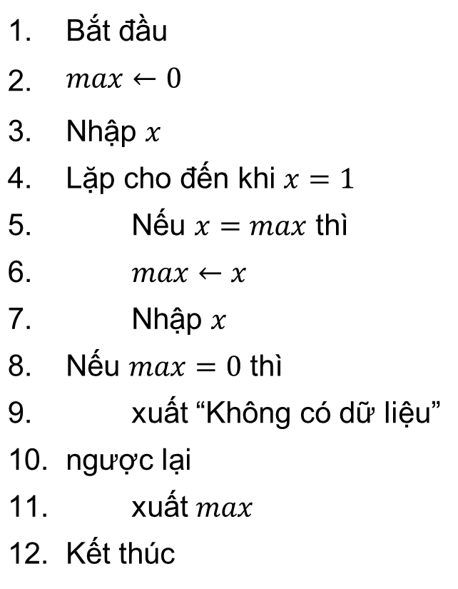
1. | Bắt đầu
2. | $$max←0$$
3. | Nhập $x$
4. | Lặp cho đến khi $x=1$
5. | Nếu $x=max$ thì
6. | $max←x$
7. | Nhập $x$
8. | Nếu $max=0$ thì
9. | xuất “Không có dữ liệu”
10. | ngược lại
11. | xuất $max$
12. | Kết thúc
Câu 5: Thuật toán tìm max mô tả bằng cách liệt kê các bước dưới đây sai ở những dòng nào?
A. 2, 4.
B. 5, 6.
C. 2, 5.
D. 4, 5.
D. 4, 5.

Slide 33

VẬN DỤNG
1. Hãy mô tả đầu vào, đầu ra của bài toán sắp xếp một dãy số theo thứ tự tăng dần.
2. Vẽ sơ đồ khối của giải thuật sắp xếp nổi bọt để sắp xếp một dãy số theo thứ tự tăng dần.

Slide 34
1. Bài toán sắp xếp một dãy số theo thứ tự tăng dần
Đầu vào: Một mảng giá trị số với số phần tử cho trước (n).
Đầu ra: Mảng đầu vào được sắp xếp lại theo thứ tự tăng dần của các giá trị.
Thông thường bài toán được đặt ra cùng với yêu cầu không được sử dụng mảng phụ.
2. Sơ đồ khối của giải thuật sắp xếp nổi bọt để sắp xếp một dãy số theo thứ tự tăng dần.
Gợi ý

Slide 35
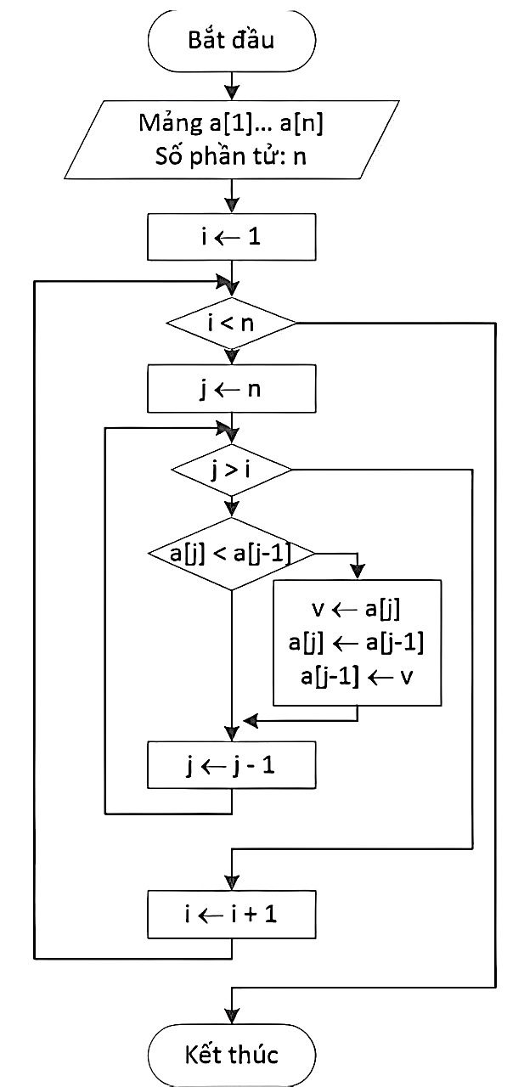

Slide 36
HƯỚNG DẪN VỀ NHÀ
1
Ôn lại kiến thức đã học.
2
Làm bài tập trong SBT.
Đọc và tìm hiểu trước Chủ đề 5 - Bài 15: Bài toán tin học.
3

Slide 37
CẢM ƠN CẢ LỚP ĐÃ LẮNG NGHE!
TIN HỌC 9 – KNTT

